Slide 1
Spring Web Project
PART 1. 1.개발환경의 설정

Slide 2
Objectives
Install STS
Making Spring Project
Library Setting
Install Tomcat

Slide 3
개발 환경의 우선순위
Spring 프레임워크의 설치
개발용 IDE결정
Database/ WAS의 결정
데모 프로젝트의 작성 및 실행

Slide 4
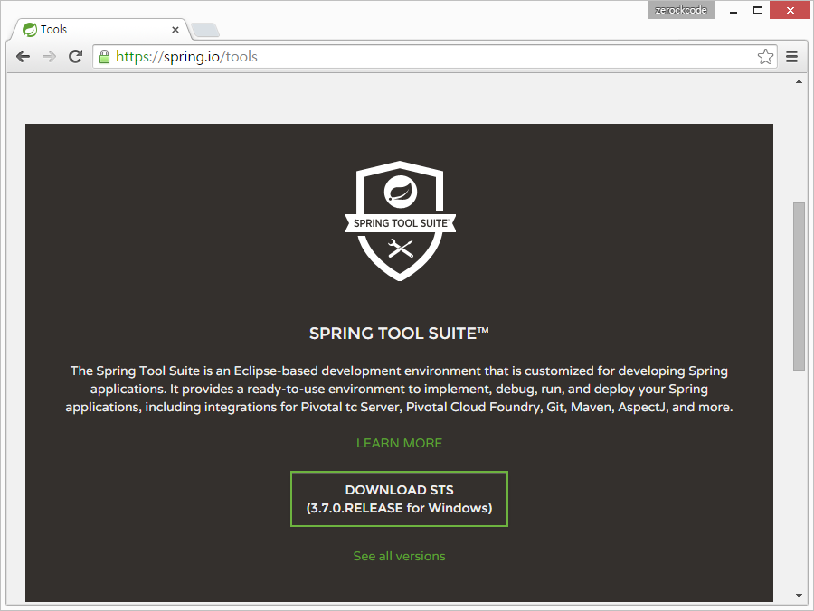
STS(Spring Tool Suites) Install
* Eclipse 기반의 Spring 개발 도구
* https://spring.io/tools

Slide 5
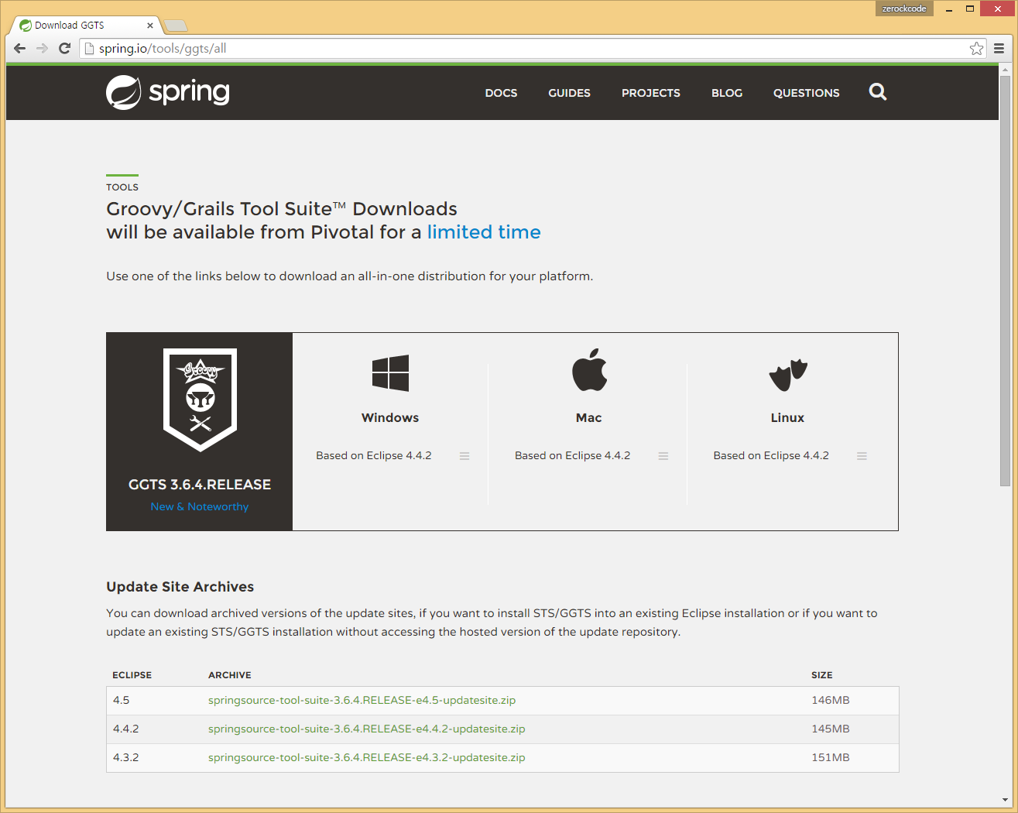
다운로드 후 압축 해제

Slide 6
Making Spring Project
프로젝트의 생성 방식
Spring Starter Project
Spring Boot 기반
Spring Project
Spring MVC등의 개발 환경 제공
책의 부록으로 설명
이 책의 예제로 사용

Slide 7
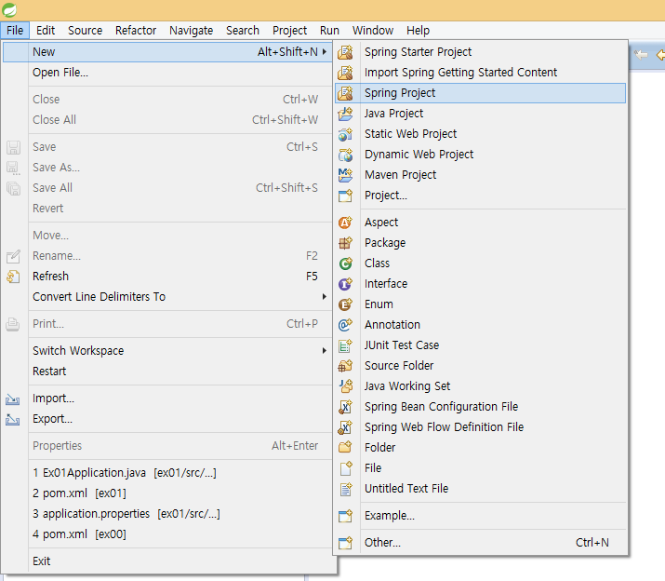
Spring Project

Slide 8
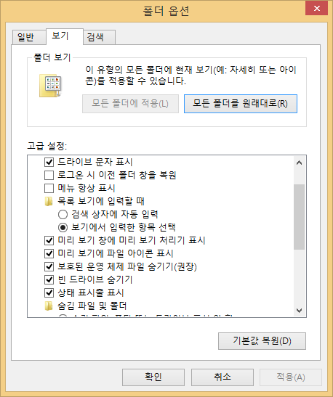
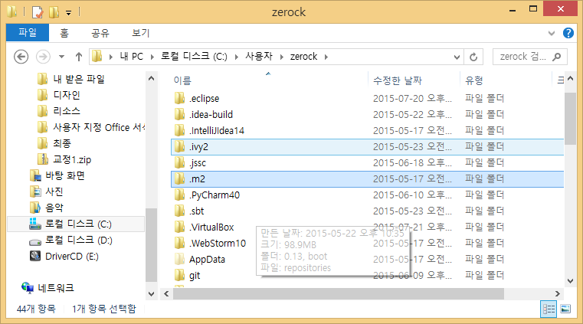
Maven의 실제 경로

Slide 9
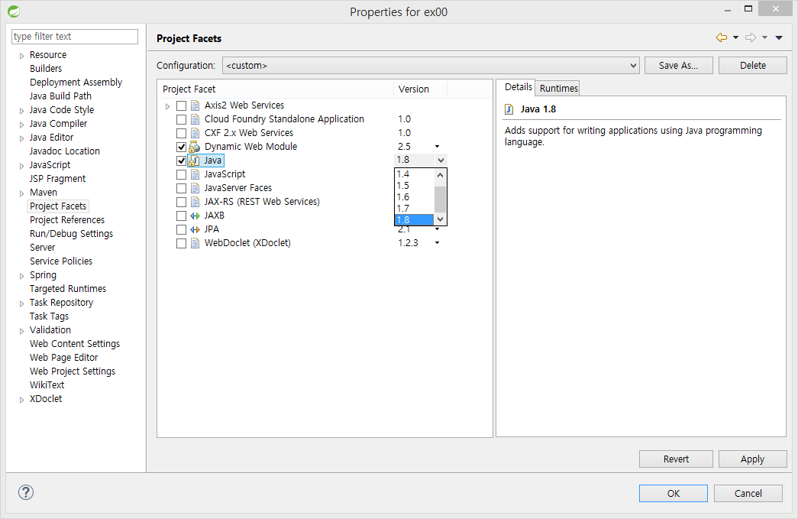
JDK버전 변경

Slide 10
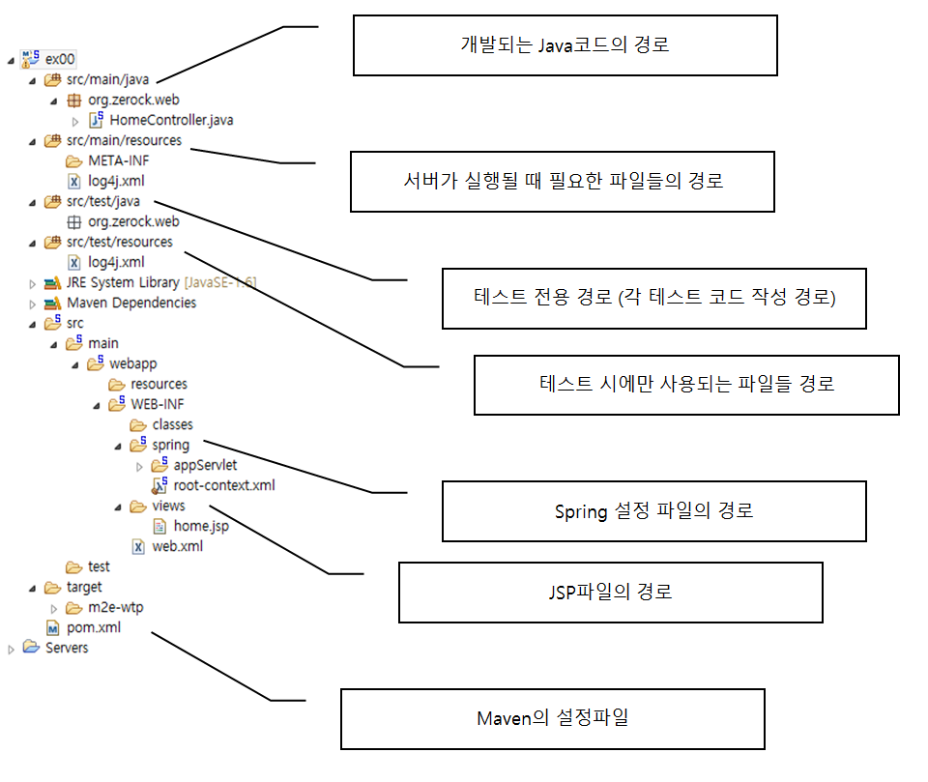
Explain Project Folder

Slide 11
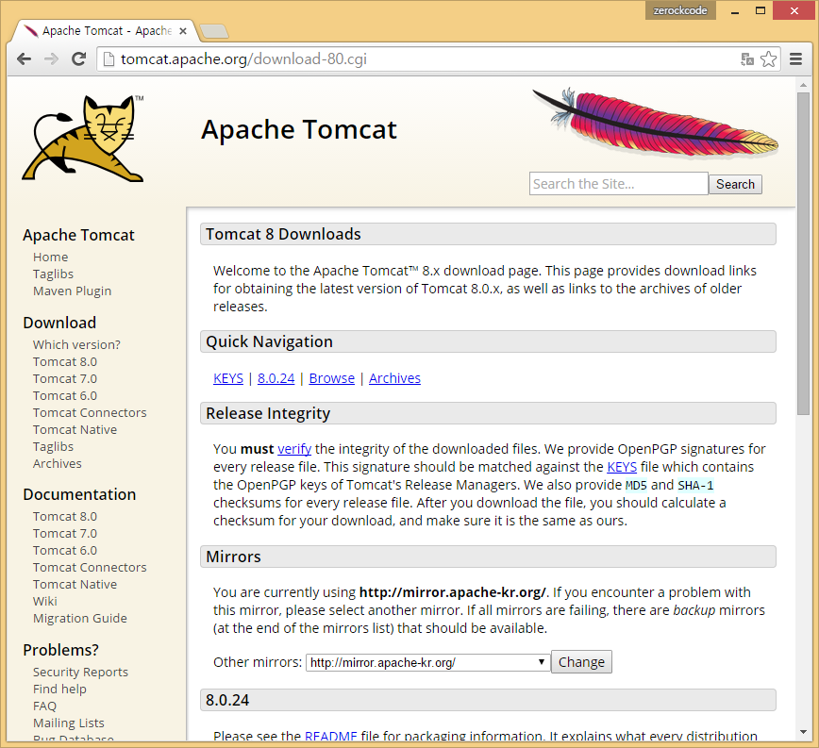
Tomcat install(1) - Download

Slide 12
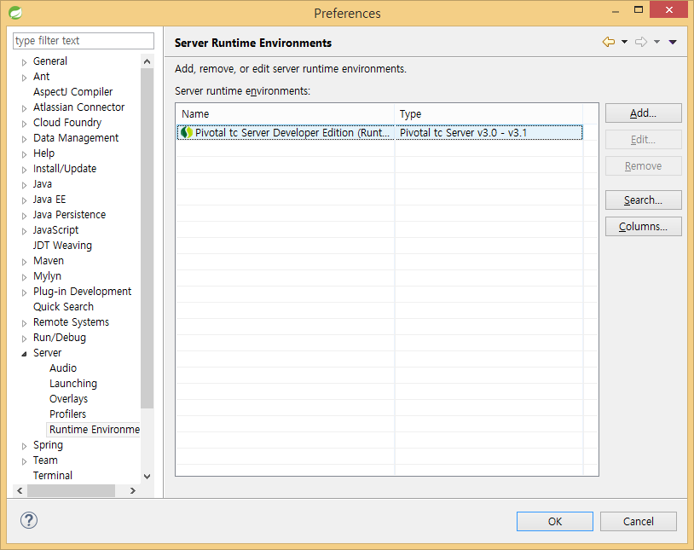
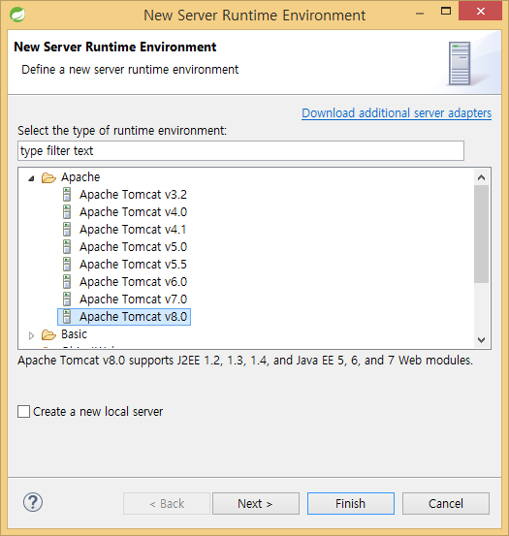
Tomcat install(2) – STS config

Slide 13
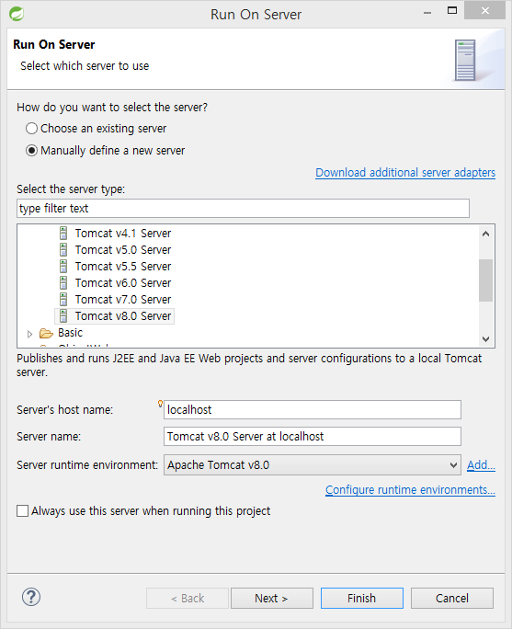
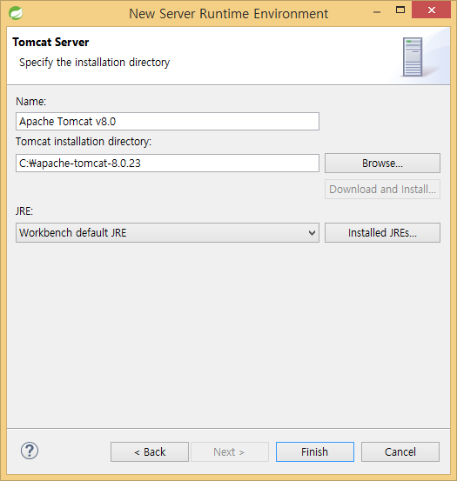
1
2
3

Slide 14
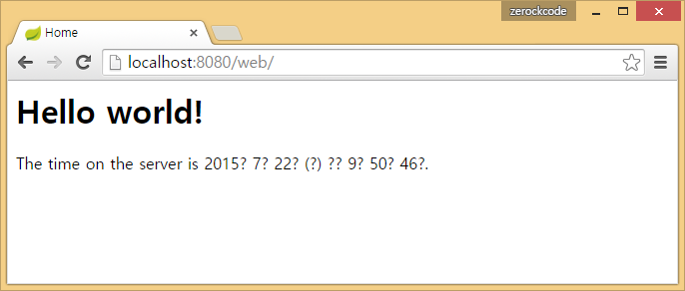
설정후 테스트 작업

